Slide 1
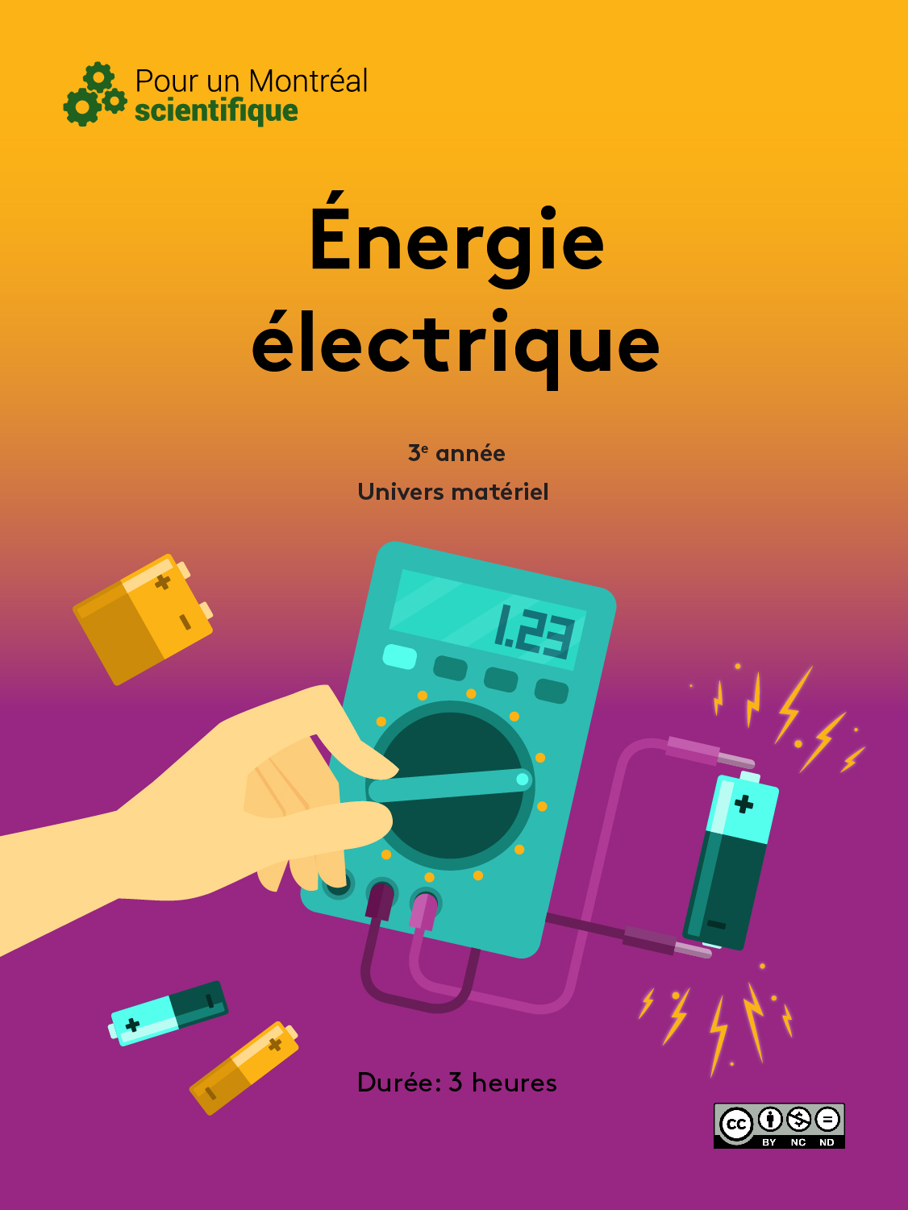
VERSION
VIDÉOS INTERACTIVES
VERSION VIDÉOS INTERACTIVES
* adapté de : A World in Motion - S A E International

Slide 2
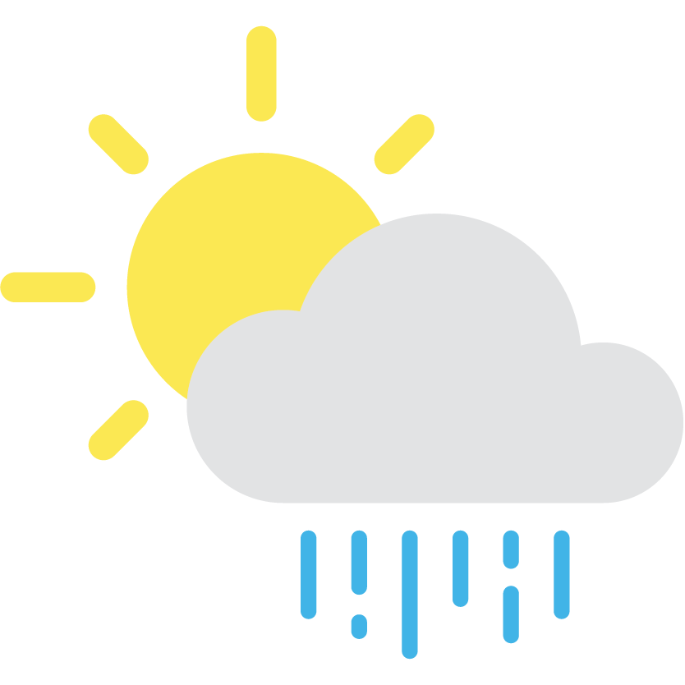
Amorce
1. Qu’est-ce que la météorologie ?
Durée : 60 minutes
Vue d’ensemble
Suite à l’annonce que la classe devra déterminer à quelle date le printemps aura « vraiment » commencé, les élèves analysent un bulletin météo afin de mieux comprendre ce qu’est la météorologie. Finalement, ils découvrent les moyens et instruments qui pourront être utilisés pour remplir le mandat.
Matériel nécessaire
Pour l’enseignant
1 1 1 1 | Thermomètre Pluviomètre Girouette Anémomètre
Par élève
 | Fiche d’activité A
Vidéo | Texte affiché | Descriptif
Lecture |  | Introduction d’une expression.
Pause | « En avril, ne te découvre pas d’un fil » | L’enseignant-e recueille les idées des élèves.
Lecture |  | Question de découverte.
Pause | Comment pourriez-vous déterminer à quelle date le printemps a vraiment commencé ? | L’enseignant.e recueille les idées initiales des élèves. À cette fin : Définition de ce que ça veut dire, que le printemps soit « vraiment » commencé. Caractérisation de la météo (voir Lectures préalables).
Lecture |  | Introduction aux instruments de mesure. Quels instruments les météorologues utilisent-ils ?
Pause | Quels instruments de mesure les météorologues peuvent-ils bien utiliser ? | L’enseignant-e recueille les idées des élèves.
Lecture |  | Présentation des 4 instruments de météorologie.
Pause | À quoi sert cet instrument ? Quel est son nom ? | Faire un arrêt image sur chaque instrument pour répondre aux questions.
Lecture |  | Invitation à remplir la fiche A.
Pause | Fiche d’activité A | Les élèves remplissent la fiche.
Lecture |  | Annonce du défi global et des prochaines activités.
Fin
Lien vers la vidéo 1
Cliquer ICI pour accéder à la vidéo de l’activité.
Présentation de l’étudiante
Si c’est la première fois que la classe visionnera des vidéos mettant en vedette Béatrice Panuta, commencer par regarder sa vidéo de présentation.
Lectures préalables (guide pédagogique principal) Caractérisation de la météo (p.8) Zone vocabulaire instruments de mesure (p. 9)
2
Présentation du matériel :
2

Slide 3
Réalisation
2. Le thermomètre
Durée : 30 minutes
Vue d’ensemble
Manipulation par les élèves d’un thermomètre, dans le but d’en identifier les parties, leurs fonctions respectives, et de se familiariser avec la prise de mesures.
Matériel nécessaire
Pour l’enseignant
1 | Thermomètre (grand – pour démonstration)
Par équipe de 2
1 | Thermomètre
Par élève
 | Fiche d’activité B
Vidéo | Texte affiché | Descriptif
Lecture |  | Introduction au thermomètre. Invitation à remplir la Fiche d’activité B.
Pause | Fiche d’activité B | Distribution des fiches et des thermomètres aux équipes. Fiches remplies en équipe. Retour en groupe.
Lecture |  | Récapitulation de l’effet de la chaleur sur le mercure. Démonstration du bon positionnement dans un verre d’eau. Question : comment mesurer la température de l’air de la classe.
Pause | Comment placer le thermomètre pour mesurer la température de la classe ? À quoi faut-il faire attention ? Quels endroits sont à éviter ? | L’enseignant-e recueille les idées des élèves.
Lecture |  | Modélisation du bon positionnement du thermomètre et démonstration de la prise de mesure de la température. Lancement du défi « Réchauffer le plus vite possible ».
Fin |  | Retour par l’enseignant-e. Partage des mesures.
Lien vers la vidéo 2
Cliquer ICI pour accéder à la vidéo de l’activité.
3

Slide 4
Réalisation
3. Le pluviomètre
Durée : 25 minutes
Vue d’ensemble
Observation du pluviomètre et découverte de son fonctionnement. Une expérience en démonstration aide à comprendre pourquoi le pluviomètre a la forme qu’il a.
Matériel nécessaire
Par équipe de 3-4
1 | Pluviomètre
Vidéo | Texte affiché | Descriptif
Lecture |  | Introduction au deuxième critère (précipitations).
Pause | Quel instrument les météorologues utilisent-ils pour mesurer la quantité de pluie tombée (ou précipitations) ? | L’enseignant-e recueille les idées des élèves.
Lecture |  | Présentation du pluviomètre. Défi d’observation des caractéristiques du pluviomètre.
Pause | Observation du pluviomètre Retour en groupe | Voir Lectures préalables pour caractéristiques faciles à dégager.
Lecture |  | Retour sur la forme du réservoir et la graduation particulière. Invitation à réfléchir.
Pause | Comment expliquer la forme et la graduation du pluviomètre ? | L’enseignant-e recueille les idées des élèves.
Lecture |  | Démonstration de la prise de mesure des précipitations avec un réservoir large et droit. Question (différence avec verre).
Pause | Est-ce que l’eau, une fois dans le verre, aura la même hauteur que dans le bac rectangulaire ? Pourquoi ? | L’enseignant-e recueille les idées des élèves.
Lecture |  | Démonstration et lien avec la forme du pluviomètre.
Fin
Lien vers la vidéo 3
Cliquer ICI pour accéder à la vidéo de l’activité.
Lectures préalables (guide pédagogique principal) Caractéristiques du pluviomètre (p. 13)
Retour sur « Cycle de l’eau »
L’occasion est bonne de se remémorer ce qui a été vu à l’automne. Voir l’encadré à la page 12 du Guide pédagogique principale.
4
4

Slide 5
Réalisation
4. La girouette
Durée : 35 minutes
Vue d’ensemble
Les élèves discutent de ce qu’est le vent, en tant que phénomène météorologique, avant de se familiariser avec la girouette. En expérimentant, ils sont emmenés à comprendre qu’il faut connaître les points cardinaux et savoir utiliser une rose des vents.
Matériel nécessaire
Pour l’enseignant
1 1 1 1 | Boussole Rose des vents Girouette Ventilateur Fiche théorique 1
Vidéo | Texte affiché | Descriptif
Lecture |  | Introduction du troisième critère (vent). Questions sur le vent.
Pause | Comment définir ce qu’est le vent ? Est-il toujours pareil, d’un jour à l’autre ? Si non, en quoi change-t-il ? | L’enseignant-e recueille les idées des élèves.
Lecture |  | Retour sur la définition et les caractéristiques du vent. Question sur l’instrument associé à la direction du vent.
Pause | Quel instrument les météorologues utilisent-ils pour déterminer la direction du vent ? | L’enseignant-e recueille les idées des élèves.
Lecture |  | Présentation de la girouette et invitation à l’observation.
Pause | Comment la girouette fonctionne-t-elle exactement ? | Observation de la girouette en groupe. L’enseignant-e recueille les idées des élèves.
(Suite à la page suivante)
Lien vers la vidéo 4
Cliquer ICI pour accéder à la vidéo de l’activité.
Lectures préalables (guide pédagogique principal) Activité de la boussole ( p. 16)
La direction du vent
Attention ! Donner la direction du vent signifie dire d'où il vient, pas vers où il va.
Lorsqu’on dit: « C’est un vent d’ouest », cela veut dire que le vent souffle vers l’est et qu’il vient de l’ouest.

Slide 6
Réalisation
4. La girouette
Vidéo | Texte affiché | Descriptif
(Suite de l’activité)
Lecture |  | Démonstration et explication du fonctionnement . Question sur la manière d’identifier les directions.
Pause | Comment exprimer la direction d’où vient le vent ? | L’enseignant-e recueille les idées des élèves.
Lecture |  | Présentation et explication des points cardinaux. Annonce du défi : Donner la direction du vent à l’aide des points cardinaux.
Pause | Quel autre objet est nécessaire pour déterminer la direction du vent ? | L’enseignant.e réalise l’activité de la boussole (voir Lectures préalables).
Fin

Slide 7
Réalisation
5. L’anémomètre
Durée : 40 minutes
Vue d’ensemble
Les élèves participent à une démonstration de l’utilisation de l’anémomètre pour mesurer la vitesse du vent, puis construisent une échelle de force du vent qualitative.
Matériel nécessaire
Pour l’enseignant
1 | Anémomètre
Vidéo | Texte affiché | Descriptif
Lecture |  | Introduction au dernier critère (vitesse du vent). Retour sur l’instrument associé à la vitesse du vent.
Pause | Quel instrument les météorologues utilisent-ils pour mesurer la vitesse du vent ? | L’enseignant-e recueille les idées des élèves.
Lecture |  | Présentation de l’anémomètre. Invitation à observer les caractéristiques de l’anémomètre.
Pause | Comment l’anémomètre fonctionne-t-il exactement ? | Observation de l’anémomètre en groupe. L’enseignant-e recueille les idées des élèves.
Lecture |  | Explication du fonctionnement. Démonstration d’une prise de mesure. Lien entre la vitesse et la force du vent. Défi de l’échelle du vent.
Pause | L’échelle du vent | L’enseignant.e mène l’activité (voir Lectures préalables).
Lecture |  | Présentation de l’échelle de Beaufort.
Pause | (échelle de Beaufort) | Comparaison avec l’échelle développée par la classe. Utilisation de l’échelle en regardant par les fenêtres.
Fin
Lien vers la vidéo 5
Cliquer ICI pour accéder à la vidéo de l’activité.
Lectures préalables (guide pédagogique principal) Activité échelle du vent (p. 18)
Force et vitesse
La force et la vitesse du vent sont les deux côtés de la même médaille. Plus le vent est rapide, plus il est fort, et vice versa.

Slide 8
Réalisation et Intégration
Dernières activités de la thématique
Durée : 120+ min.
Vue d’ensemble
Pour répondre à la question de départ, les élèves doivent collecter des données météorologiques, les représenter à l’aide de diagrammes à bandes et à ligne brisée, puis interpréter ces diagrammes.
Ces activités de la thématique Météorologie ne se prêtent pas bien à une version vidéo. Il revient à l’enseignant.e de mener les activités suivantes, en se référant au Guide pédagogique principal :
Matériel nécessaire
(selon activité)
Nom |  | Description | Durée (min) | Fiche TNI | Fiche imprimée
Réalisations
6 | Prise de mesures | Collecte de données météorologiques. | Selon métho-de |  | C
7 | Préparation math : Le diagramme à ligne brisée | Identification, construction et interprétation du diagramme à ligne brisée | 25 |  | D
Intégration des acquis
8 | Synthèse et résultats | Représentation des données dans des diagrammes à bandes et à ligne brisée. Interprétation des données à partir de ces diagrammes. | 60 |  | C, E, F, G
9 | Objectivation et réinvestisse-ment | Retour sur le lien entre les sciences et les mathématiques. Réutilisation des connaissances. | 20 | 4 | H

